Slide 1
24SS FASHION
TREND & AI
Jay Moon

Slide 2
24SS 패션 트렌드
Notes:
시즌 설명
패션위크 -> 특정 도시에서 주관사가 지정한 브랜드가 패션쇼나 프레젠테이션 -> 다음 시즌 신상 공개
2~3월 -> FW / 9~10월 SS 컬렉션 발표
패션쇼에서 공개되는 디자인이 패션 트렌드에 영향을 많이 줌
그래서 트렌드에 따른 패션쇼의 룩북을 관찰하고 -> 일반인 코디를 보는 순서
물론 패션쇼의 트렌드를 참고해서 도메 브랜드가 접근성 높은 제품을 공개하면
유행이 됨 (따라서 지금 제시하는 것이 유행이 안 올 수도, 늦게 올 수도)

Slide 3
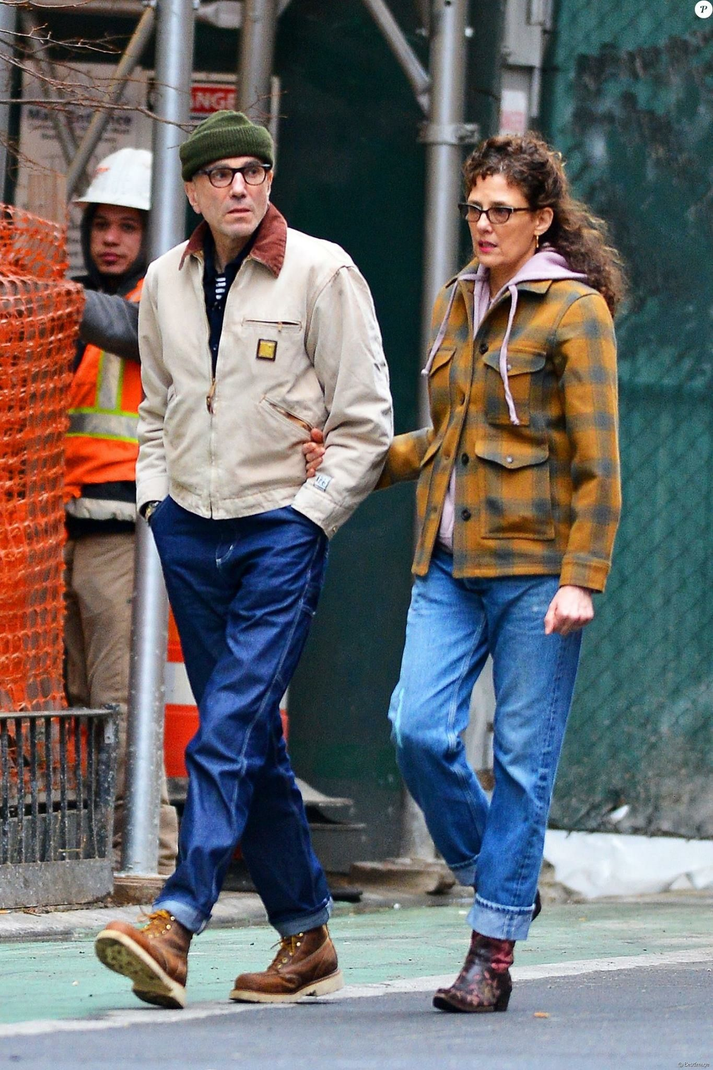

WorkWear
1
미국의 노동자들이 편하게 입는 스타일
2
청자켓, 청바지, 카고바지, 베스트, 부츠
3
칼하트, 디키즈, 팀버랜드, 리바이스 등

Slide 4
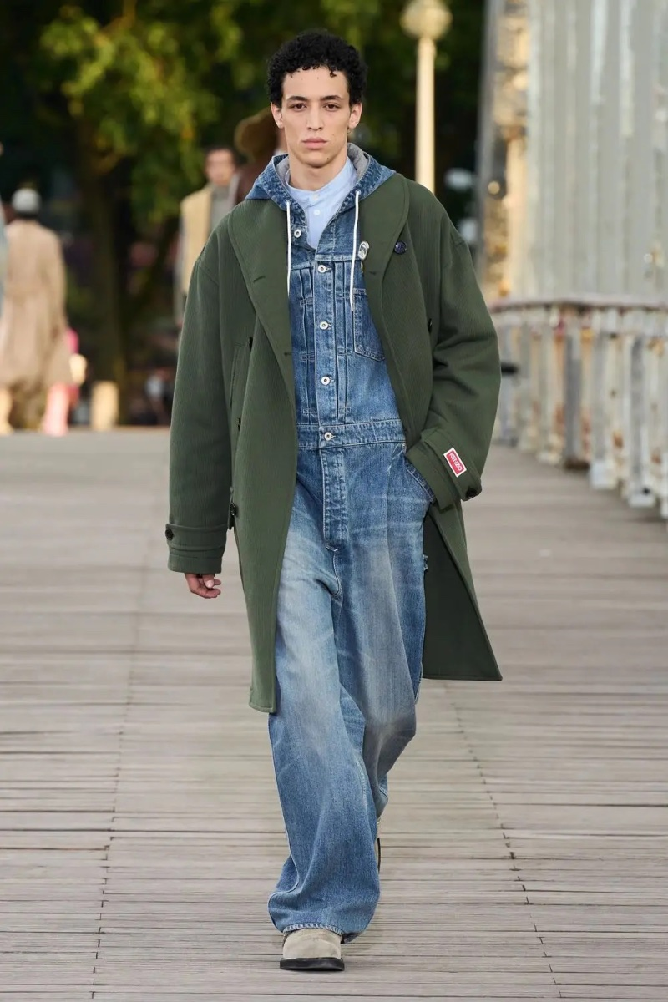
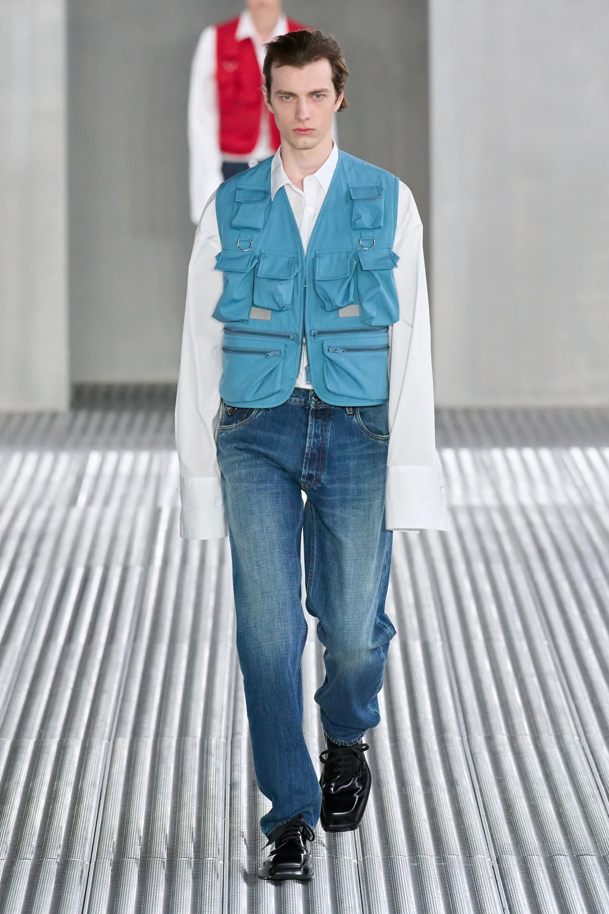
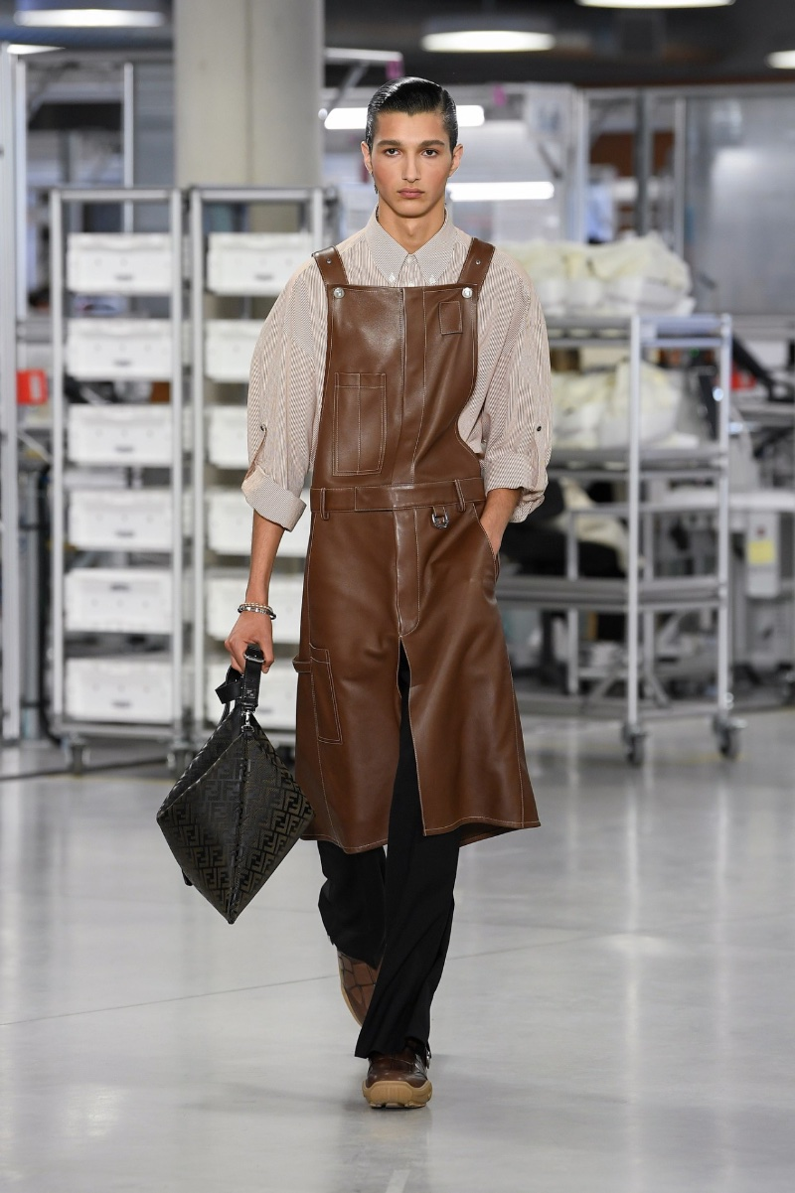
Notes:
패션쇼에는 왜 이렇게 이상한 옷이 많을까?
(컬렉션 종류 : 오트쿠튀르, 프레타포르테)
패션쇼는 최신 트렌드를 소비자에게 제시하려는 목적
이를 통해 각 브랜드는 자신이 패션의 권위자임을 확고히 하려함
따라서 그 트렌드를 과장해서 상징적으로 보여주기 위해 포인트를 과장함

Slide 5
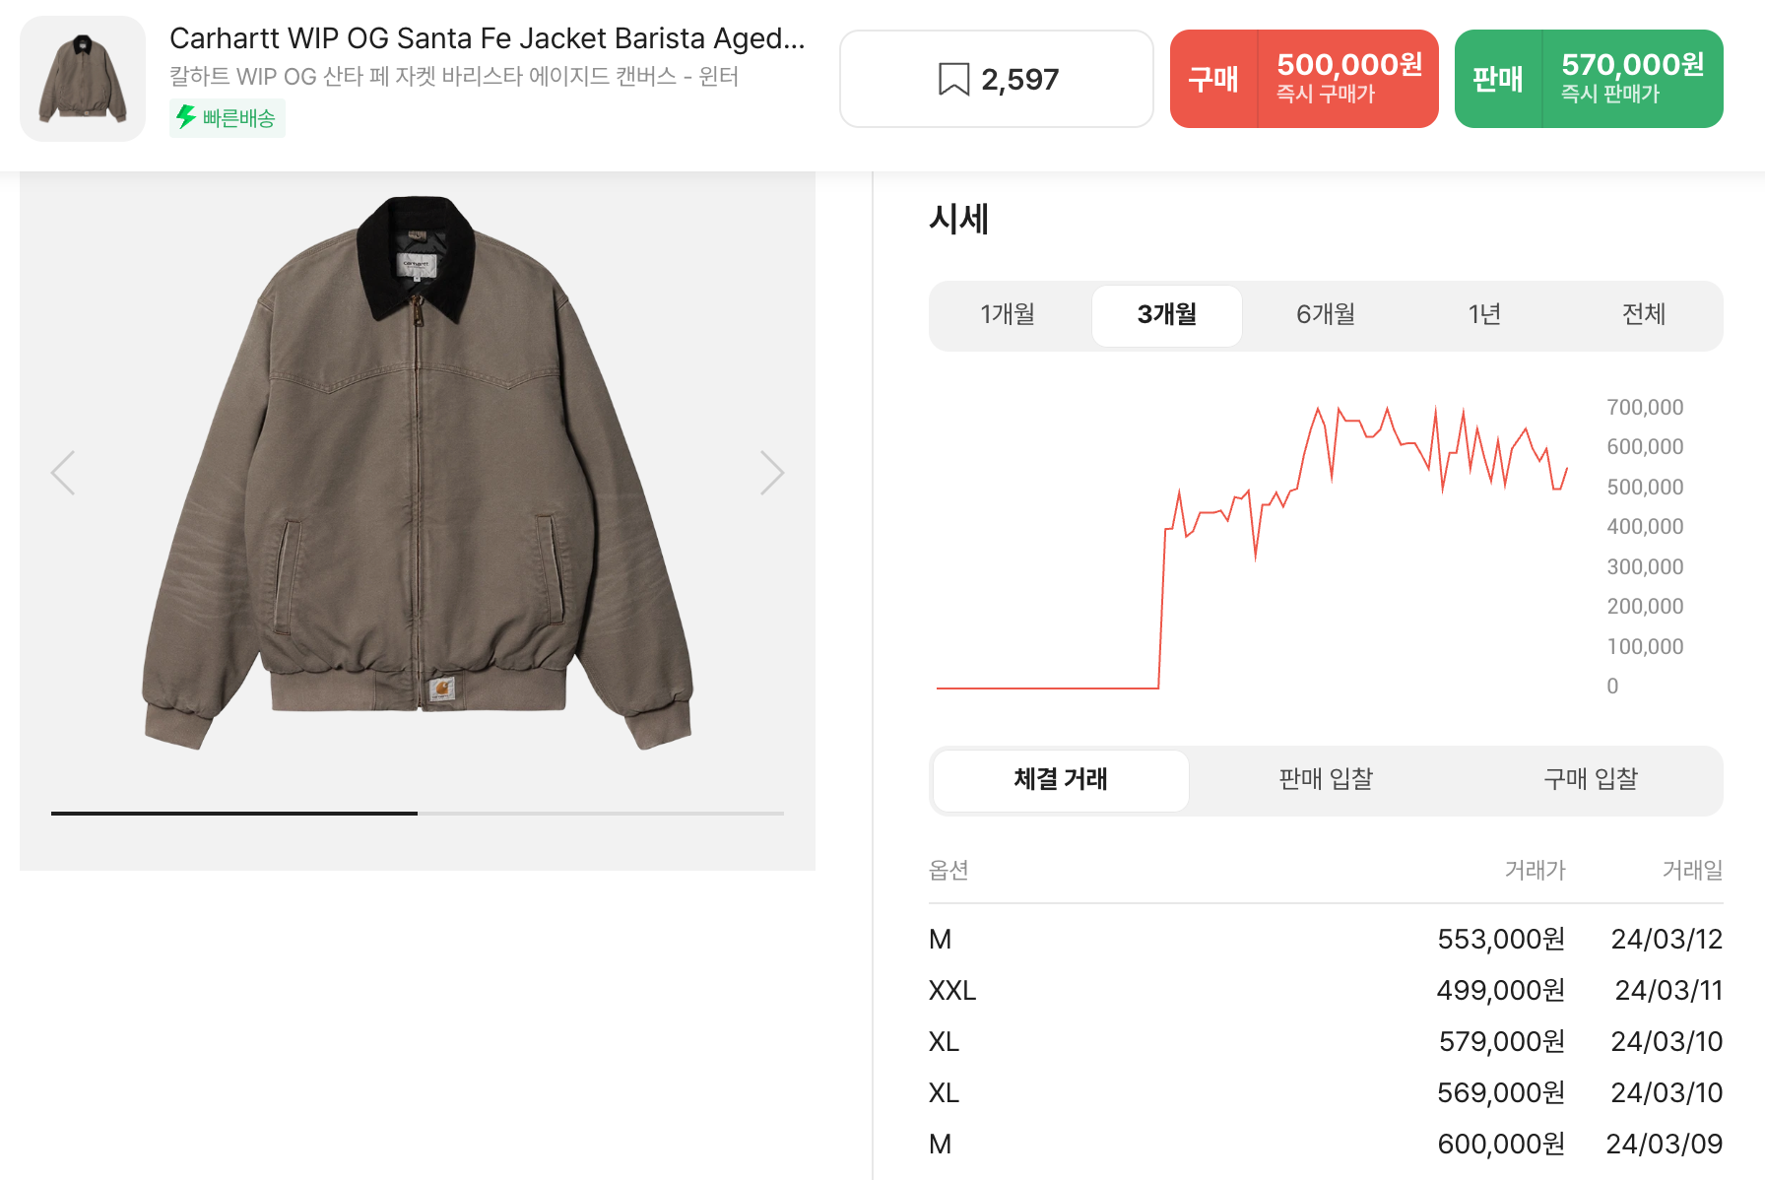
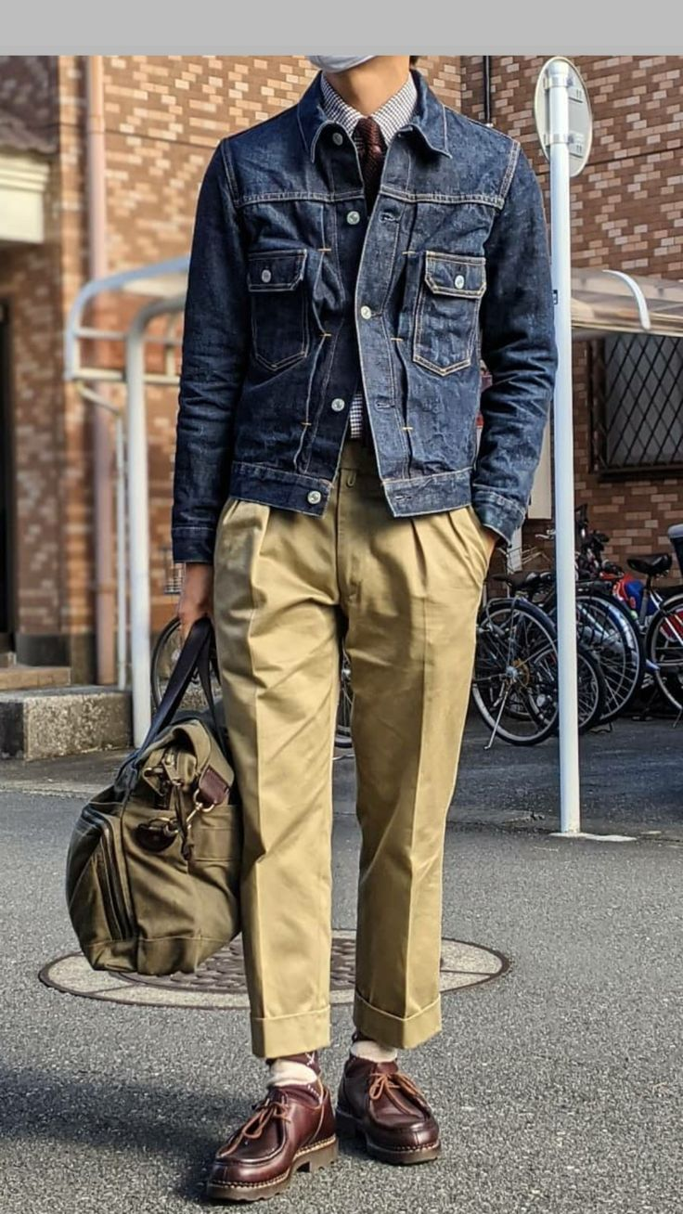
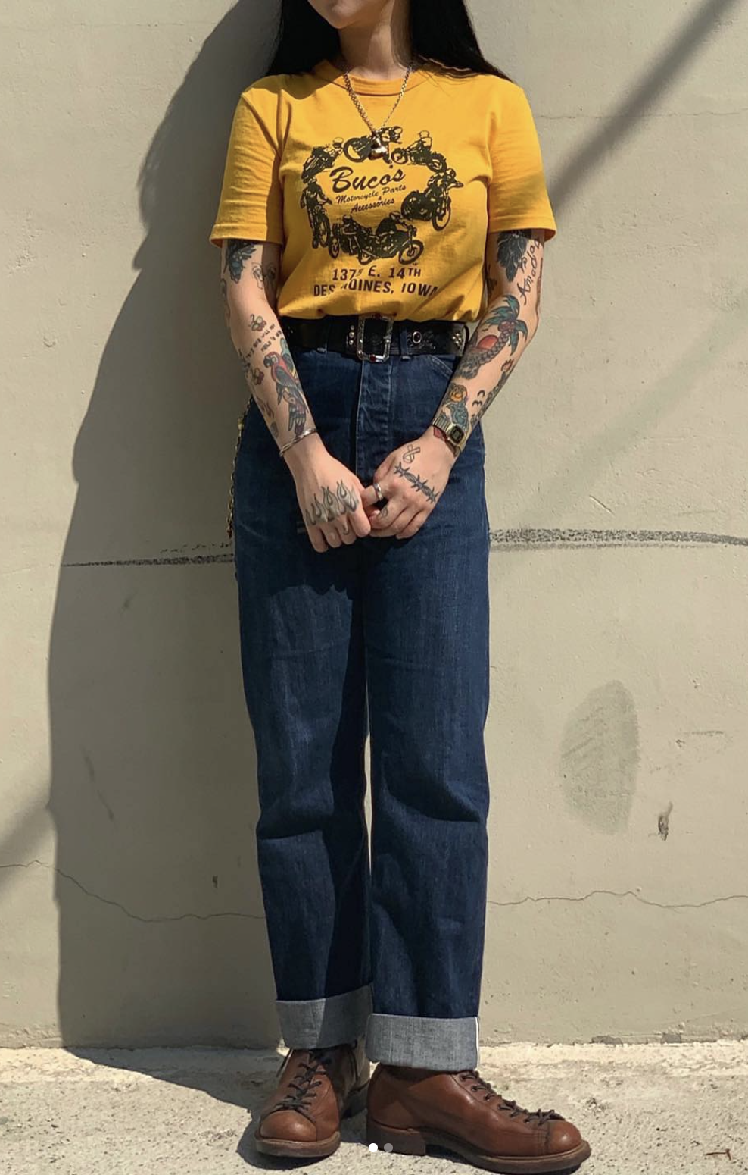
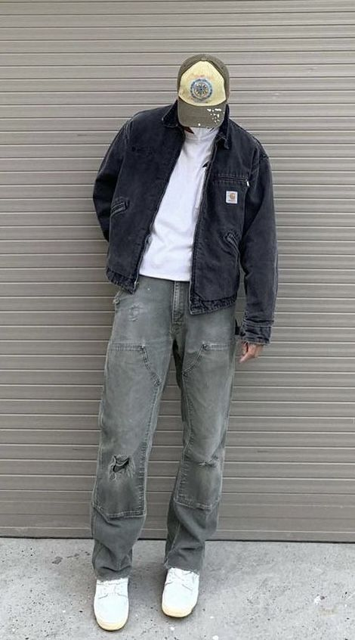

Slide 6
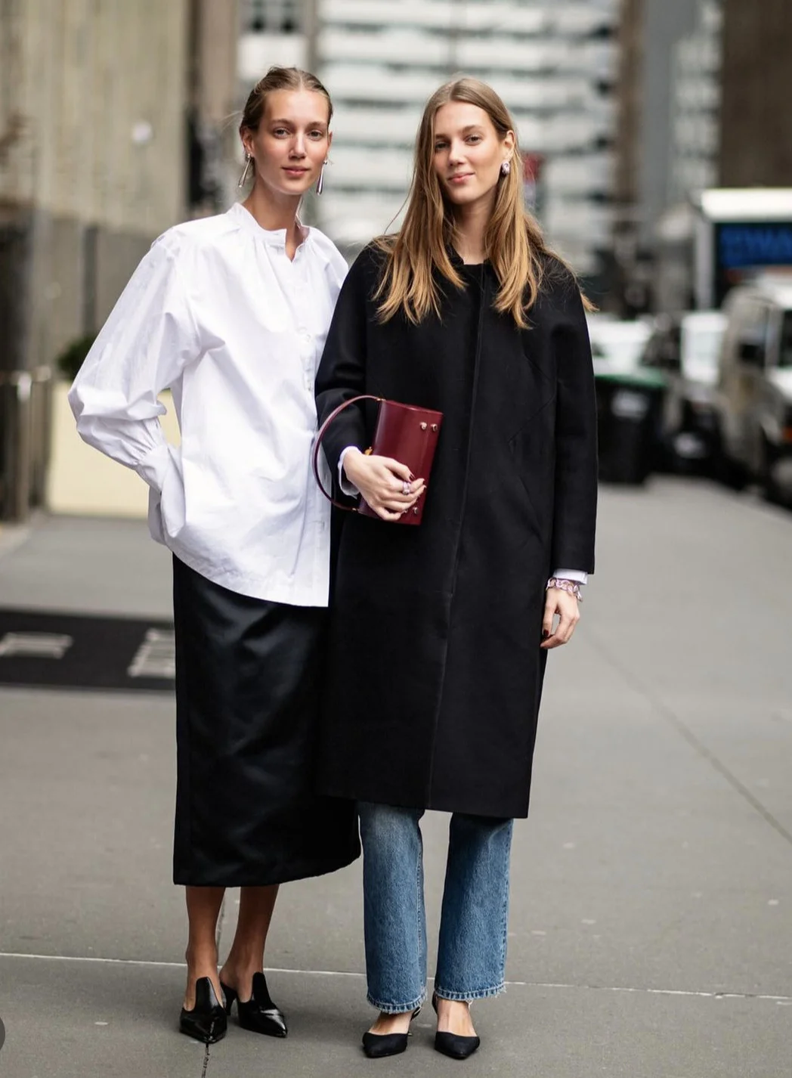
90s Minimalism
1
극도의 단순함을 추구하는 절제된 스타일
- 24SS : 슬림, 관능
2
기본 셔츠, 니트, 롱코트, 슬랙스, 데님
3
르메르, 오라리, 유니클로, 코스, 프라다 등

Slide 7
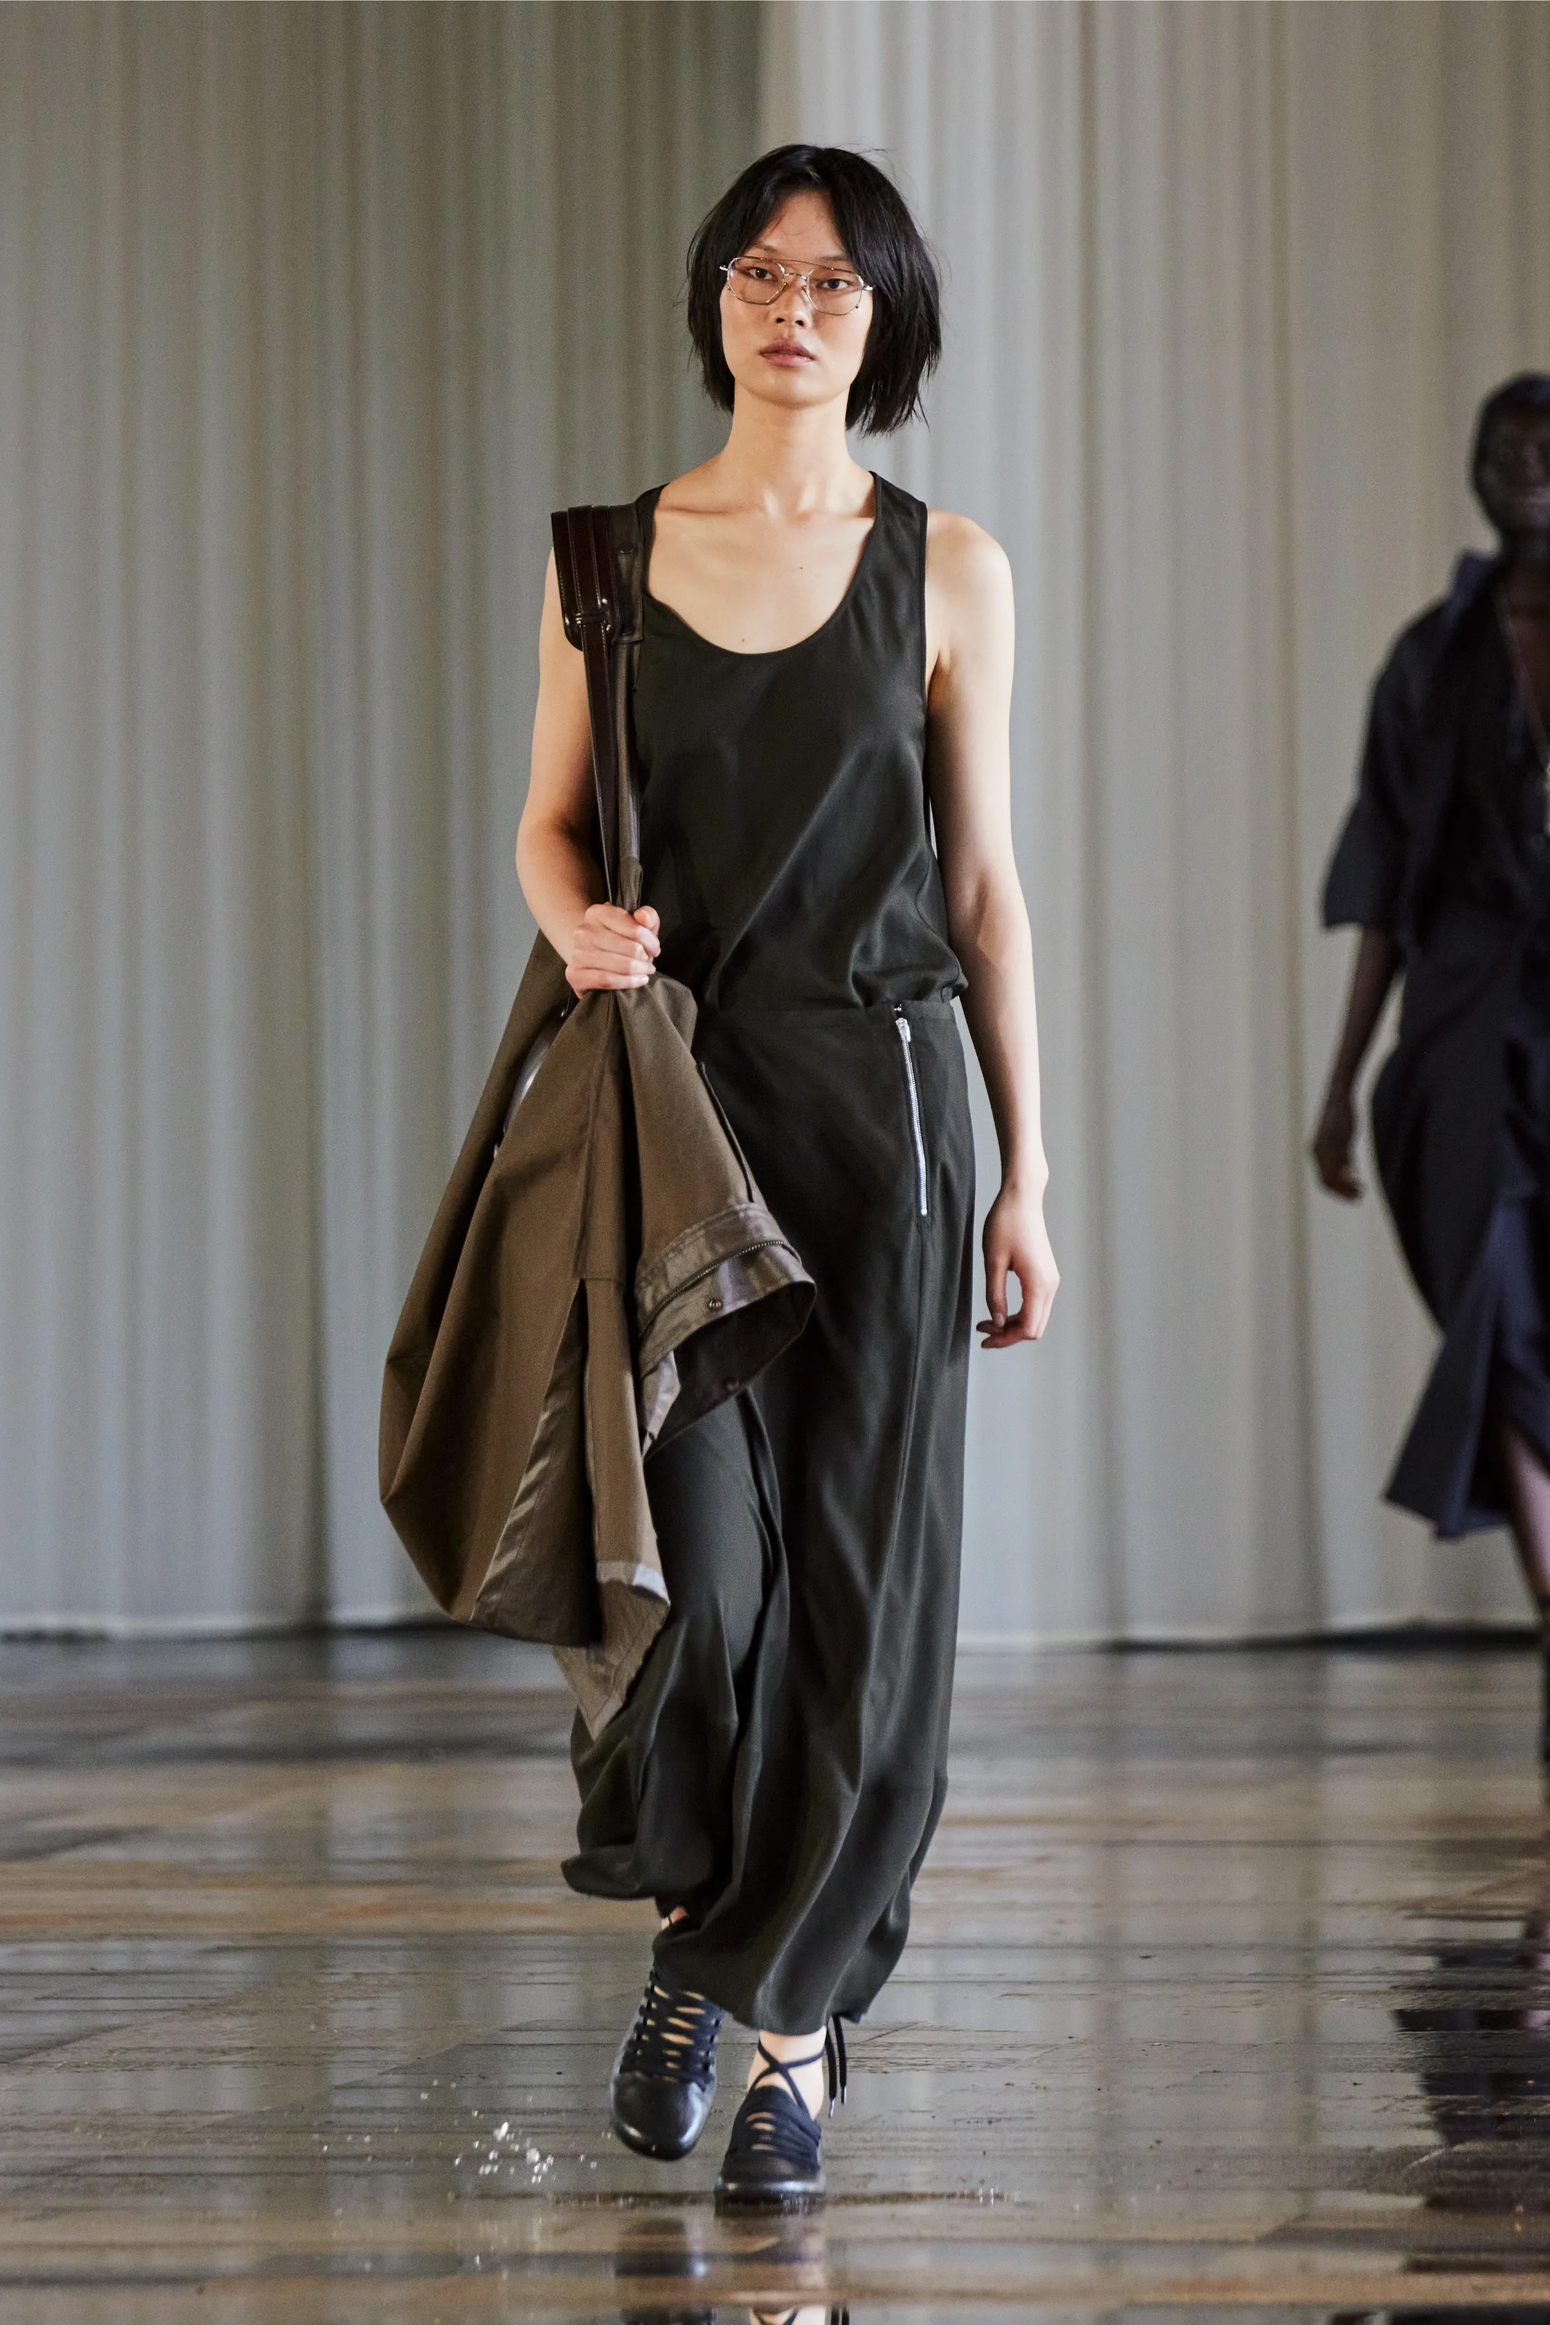
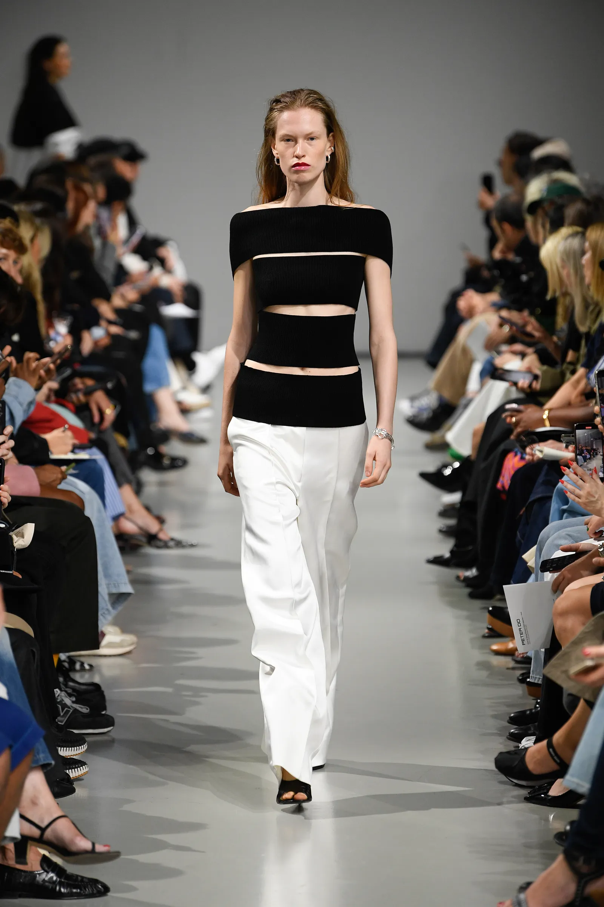
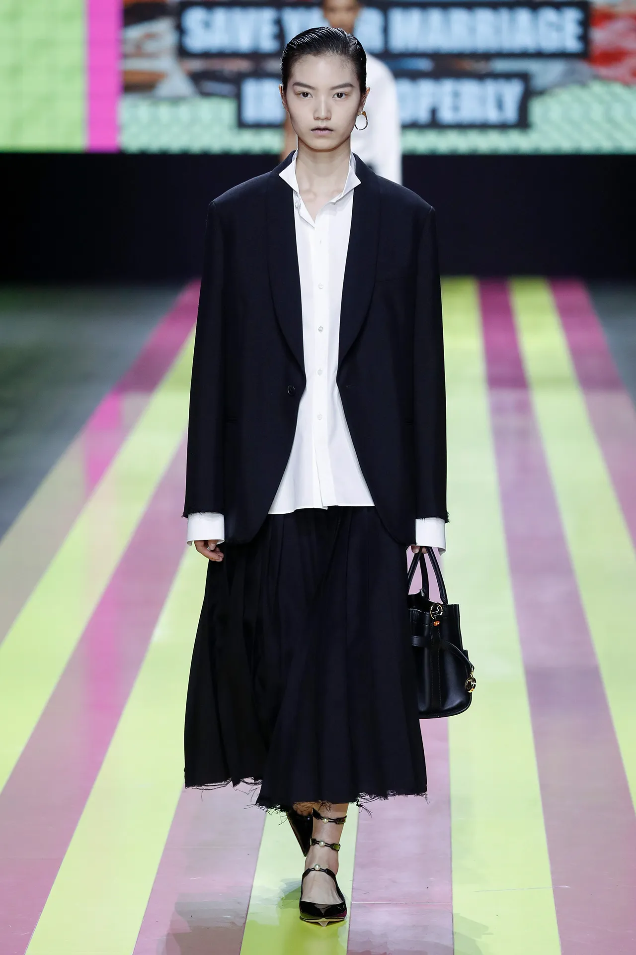
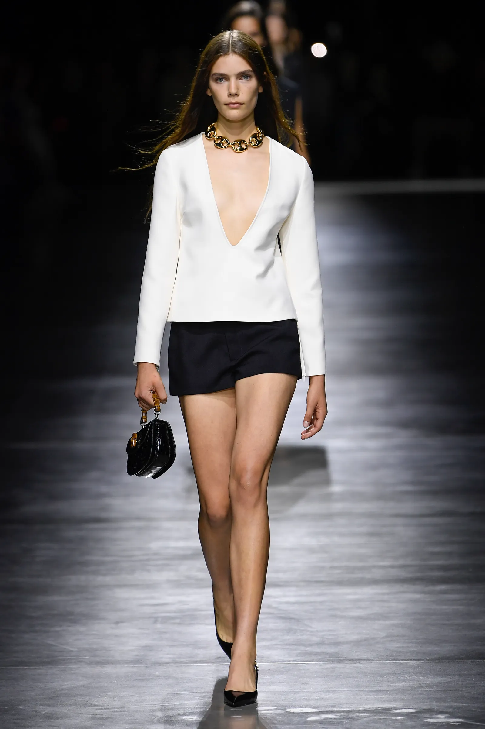

Slide 8
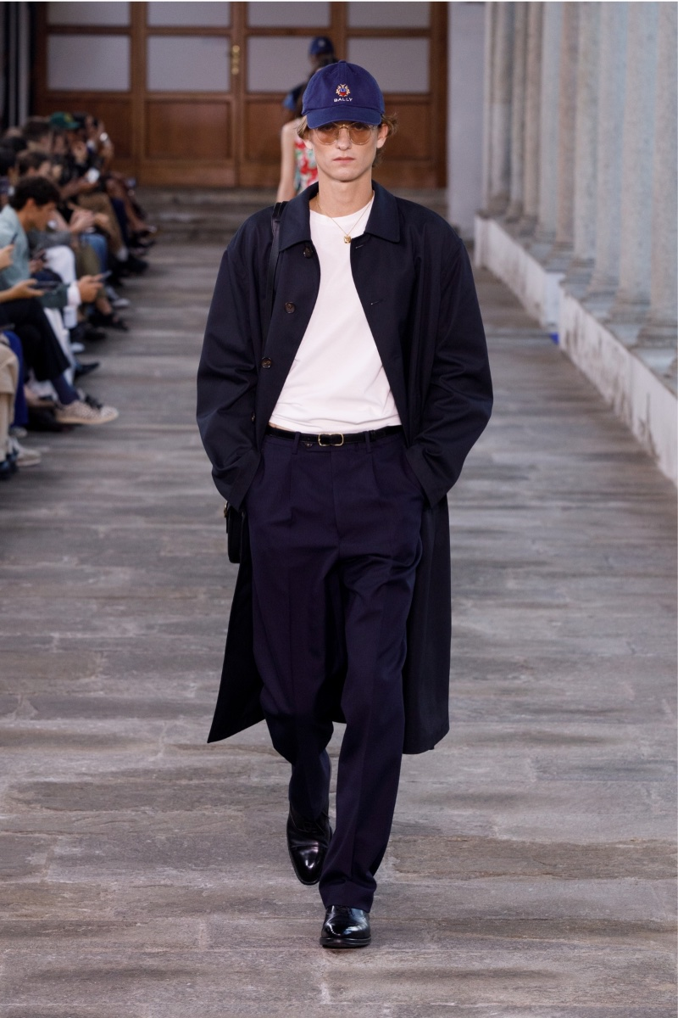
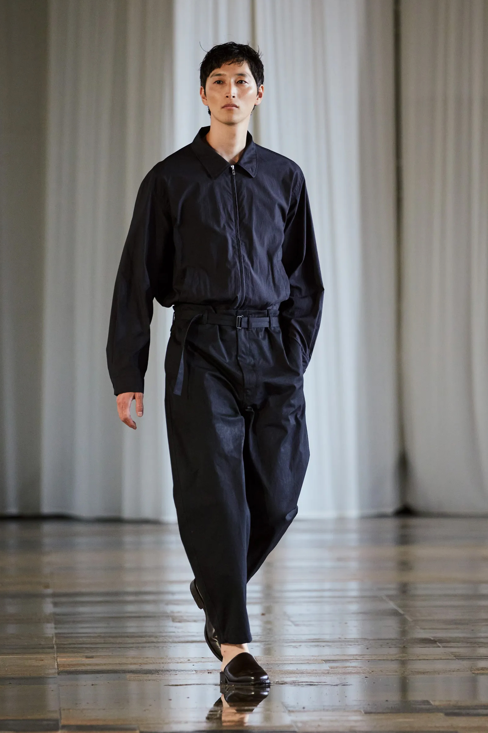
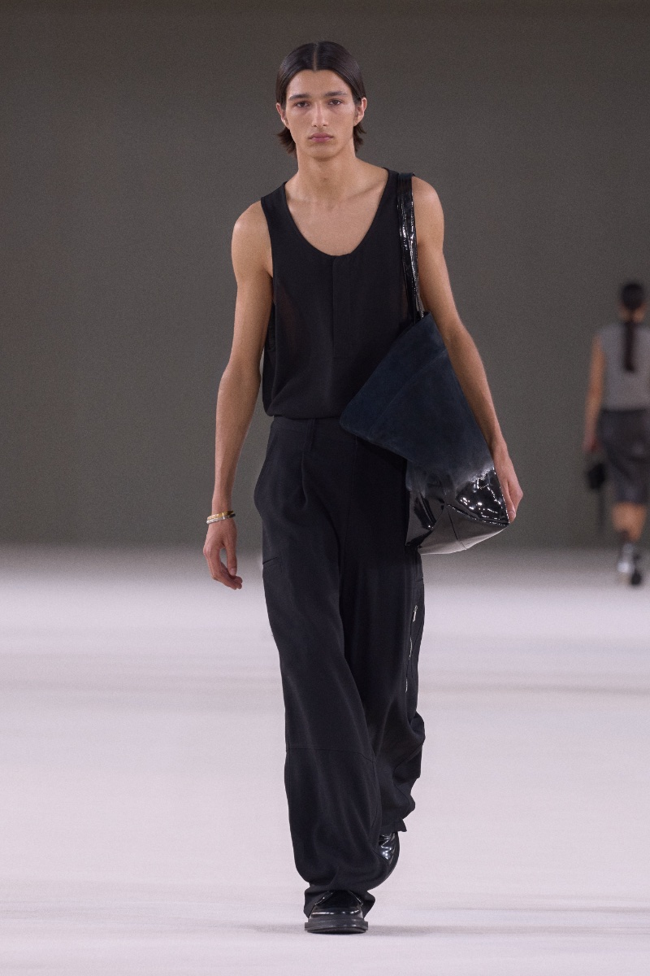
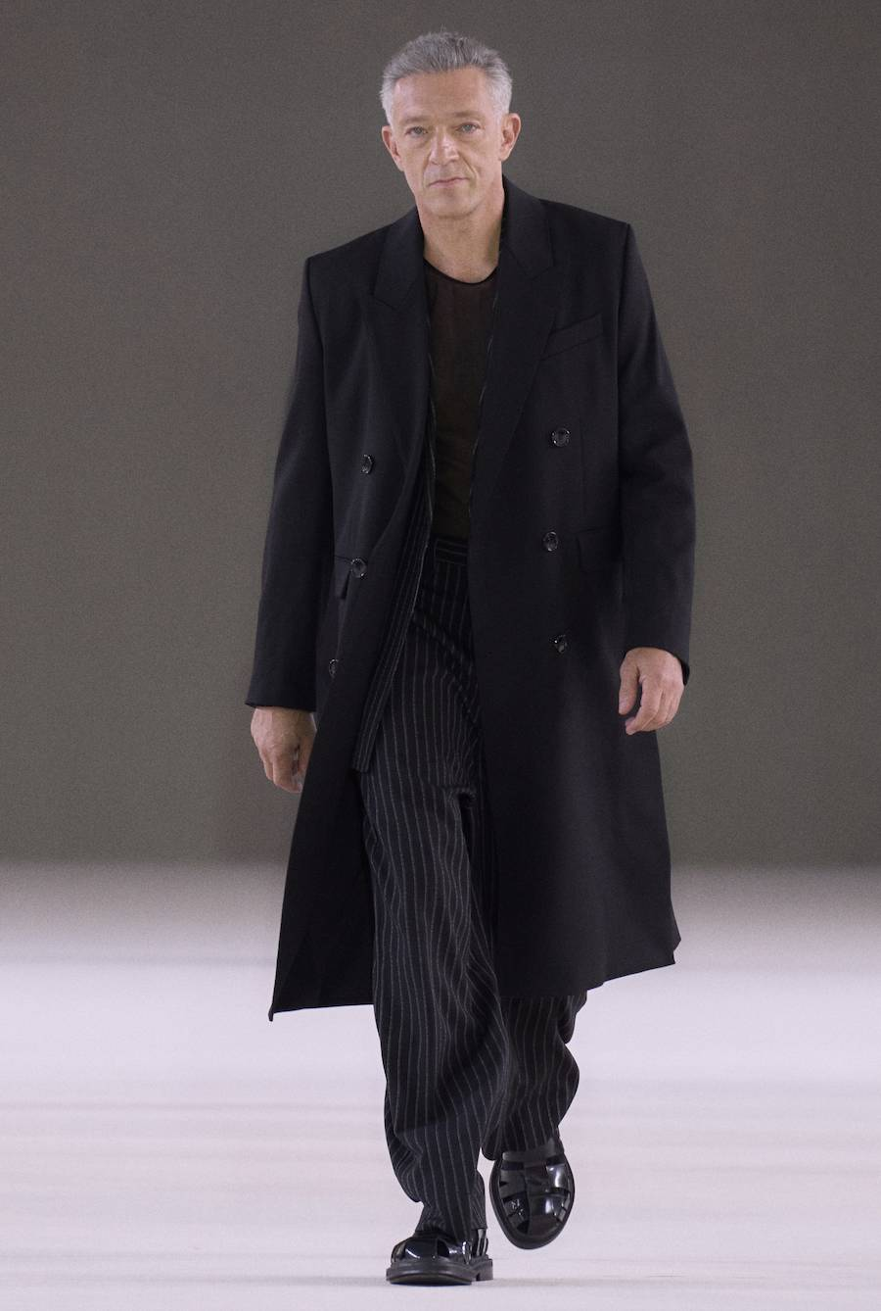

Slide 9
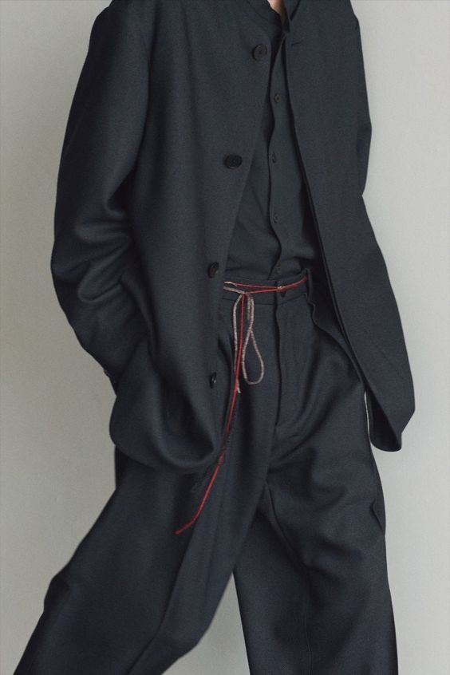
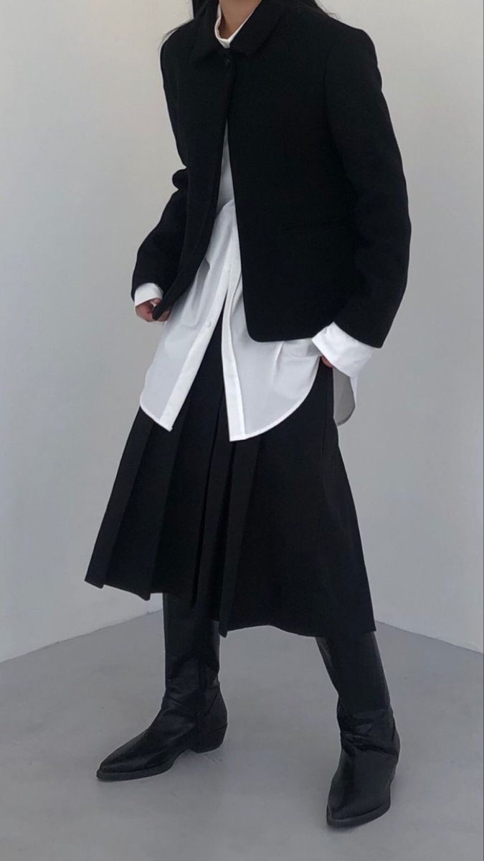
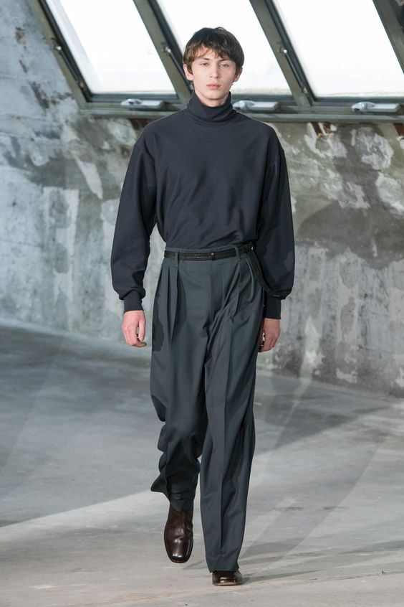

Slide 10
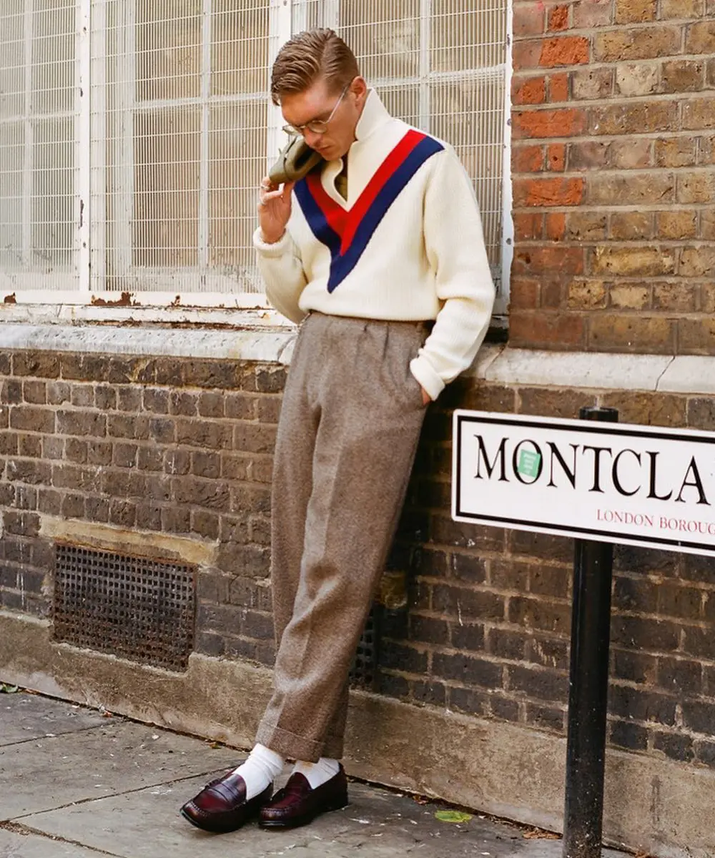
Preppy Look
1
프레피들의 단정하면서 클래식한 스타일
- 24SS : 클래식 + 포인트
2
폴로티, 치노 팬츠, 로퍼, 메리 제인 슈즈
3
랄프로렌, 헤지스, 톰브라운, 타미 힐피거 등

Slide 11
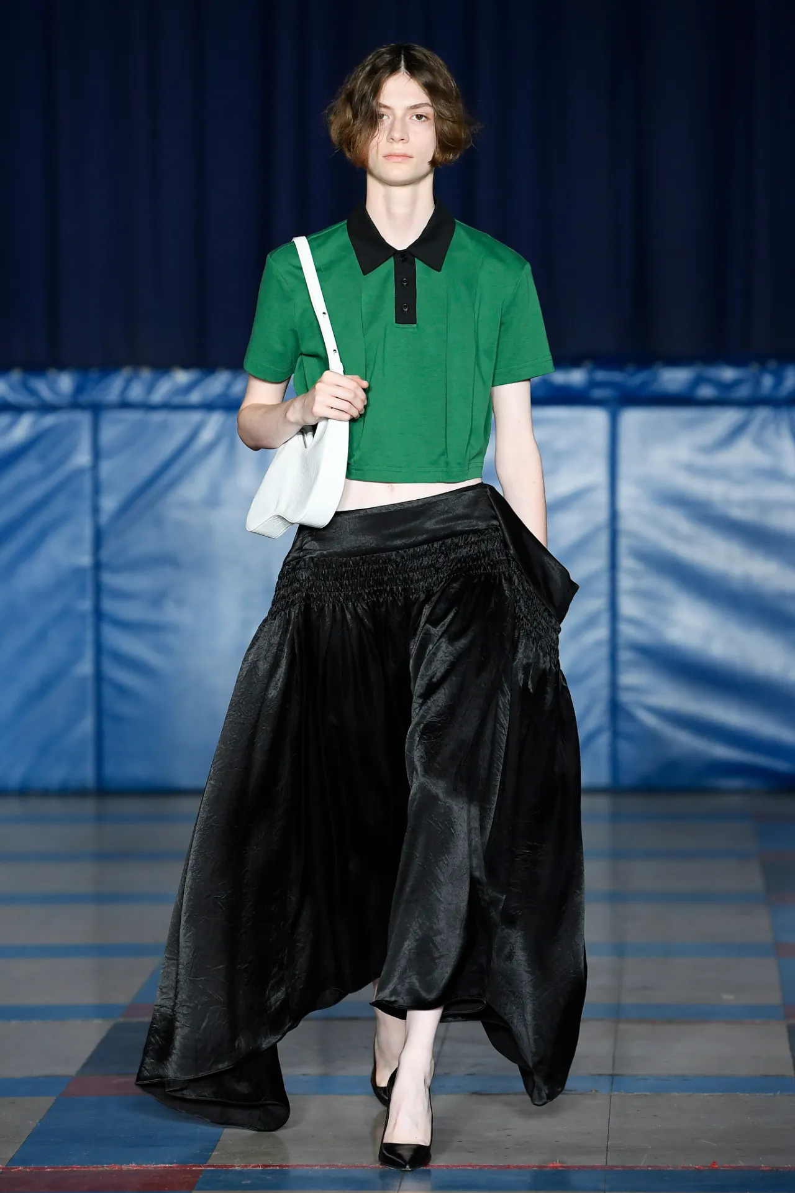
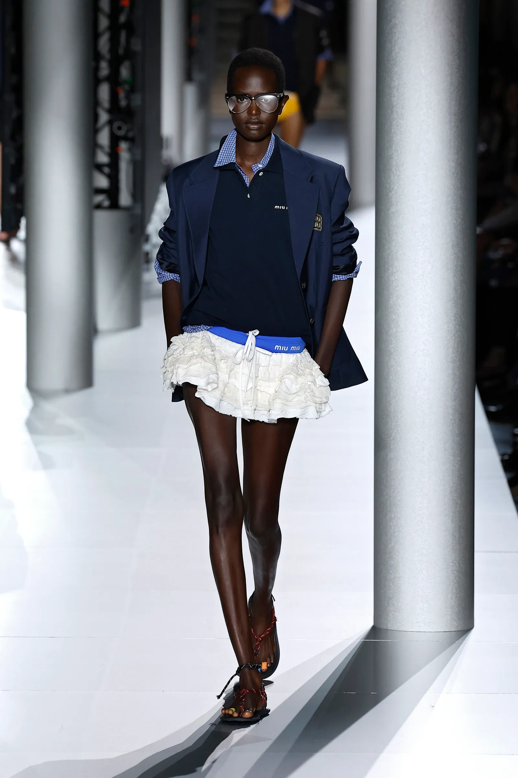
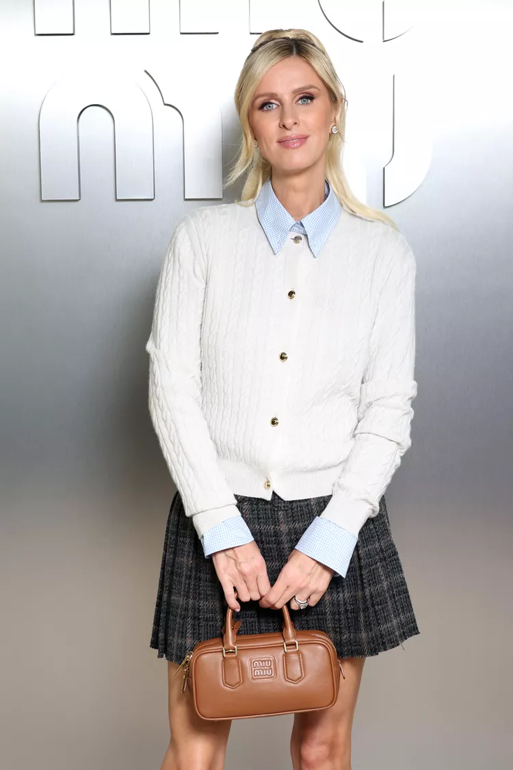

Slide 12
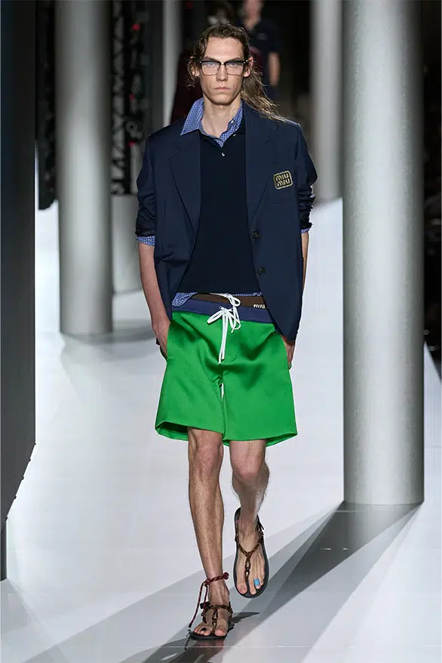
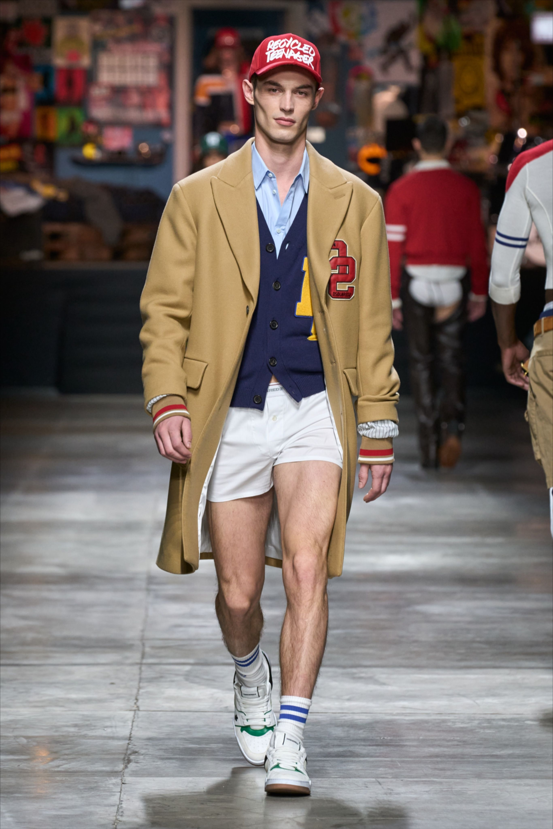
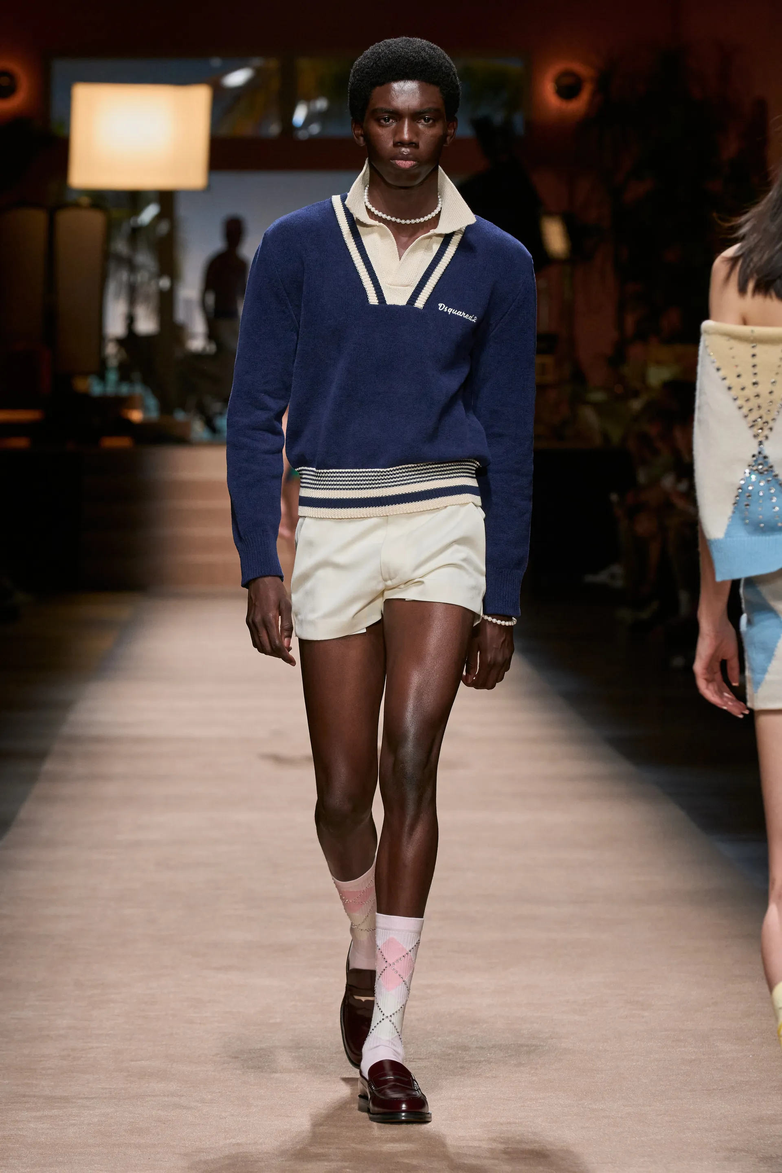

Slide 13
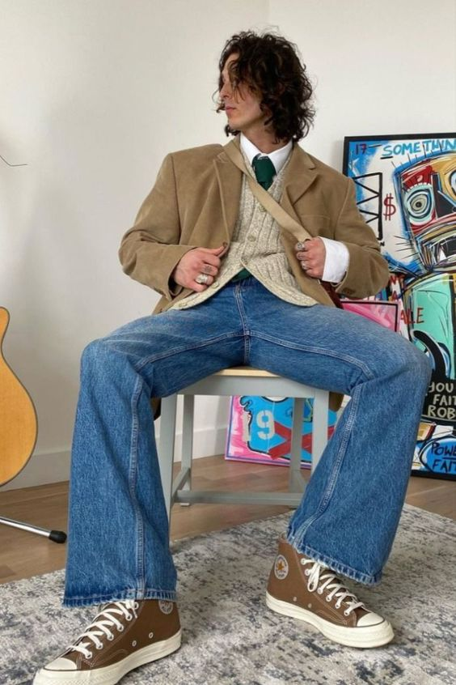
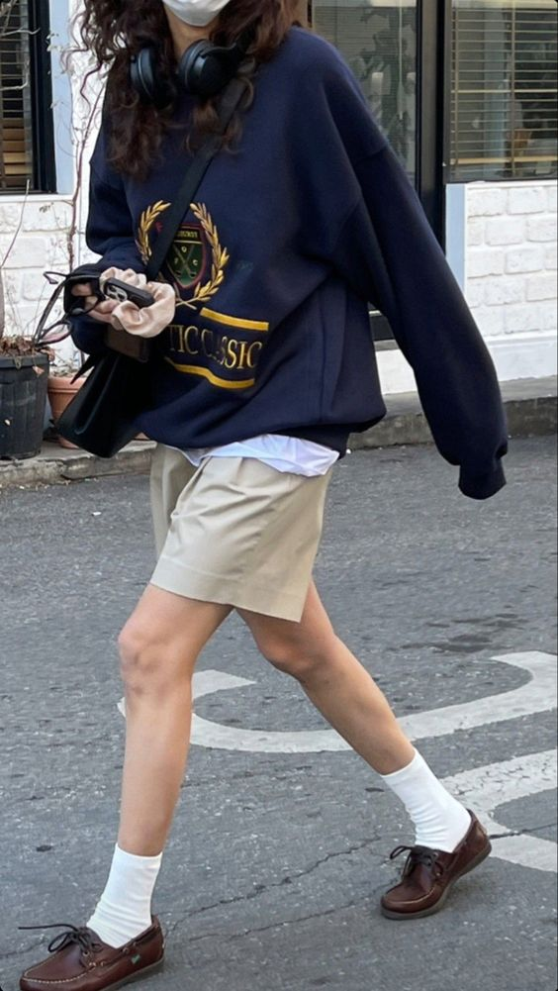
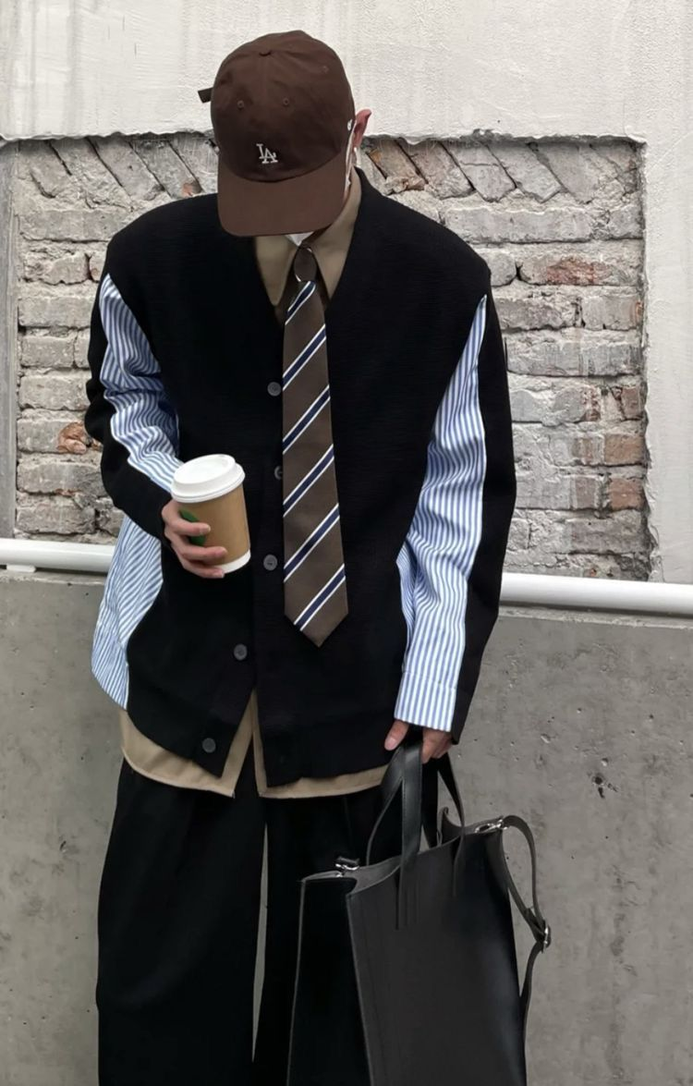

Slide 14
24SS 신발 추천

Slide 15
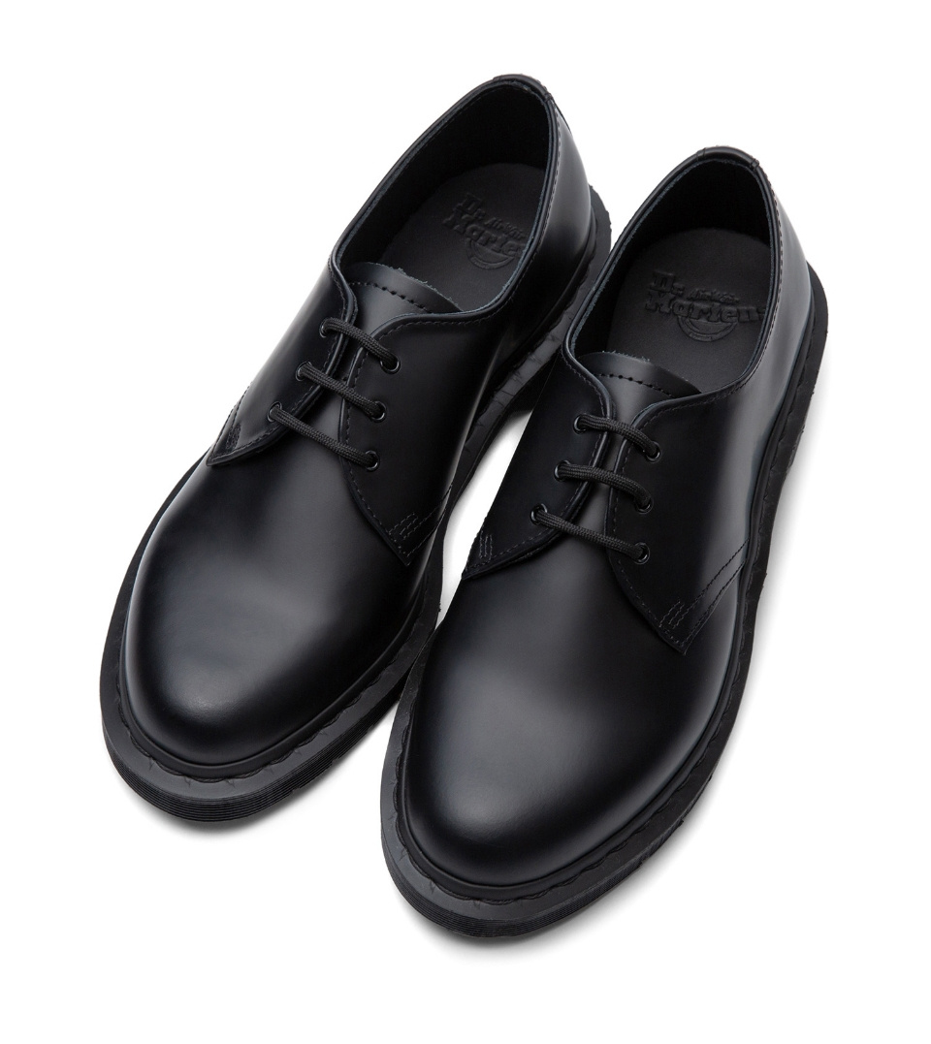
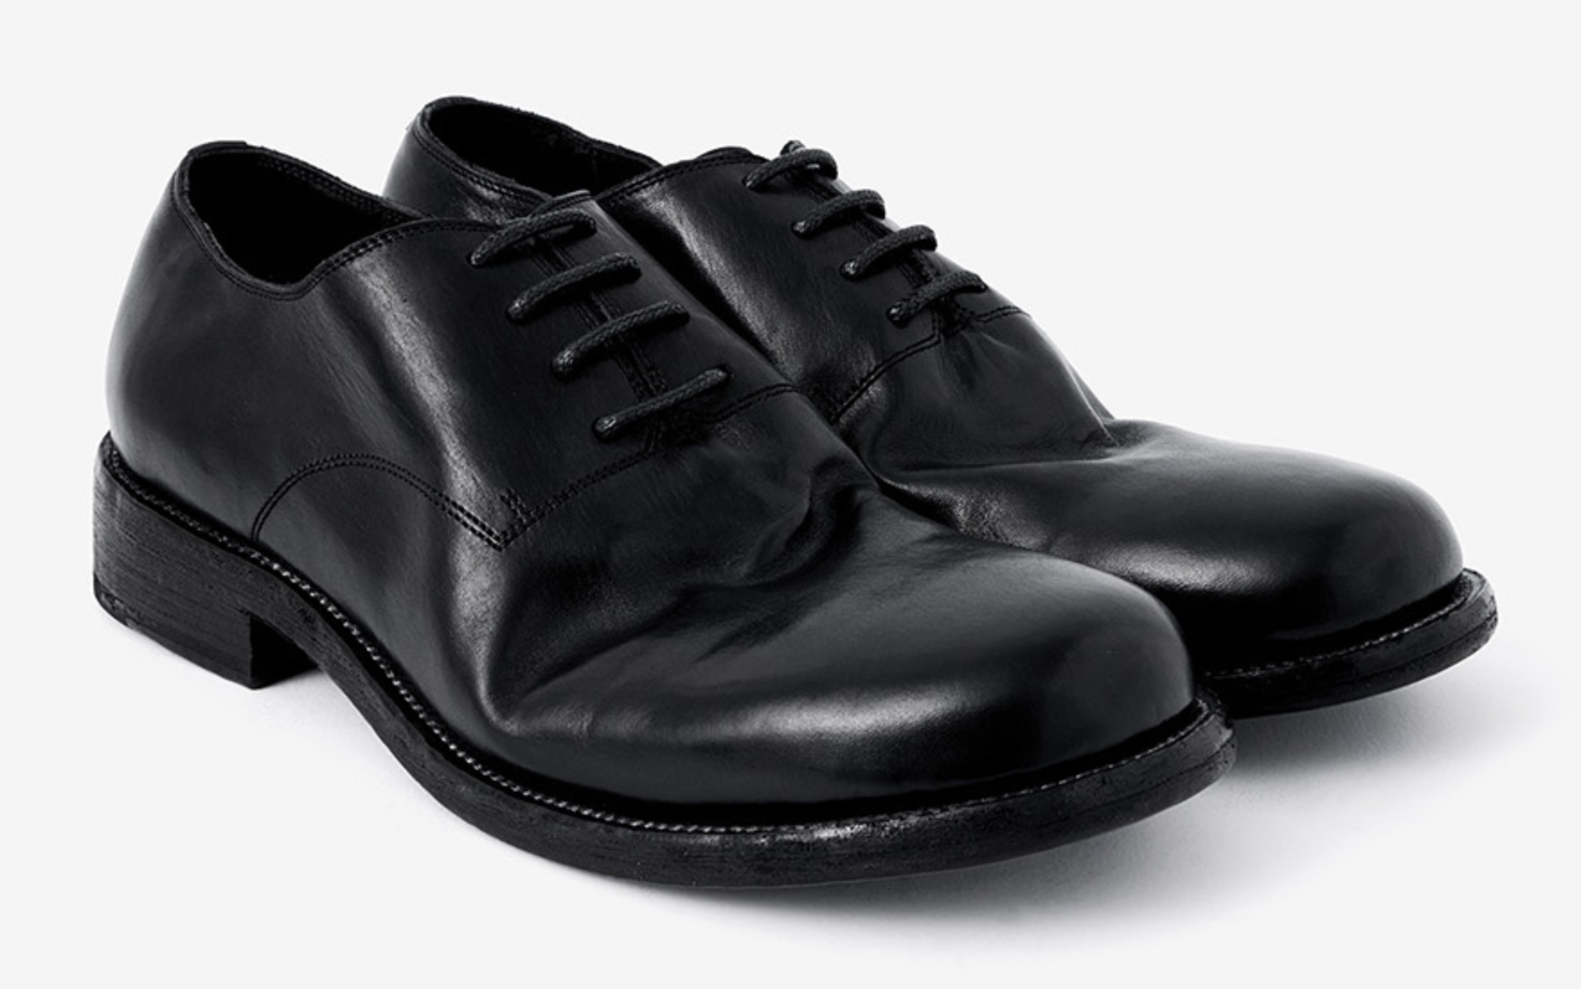
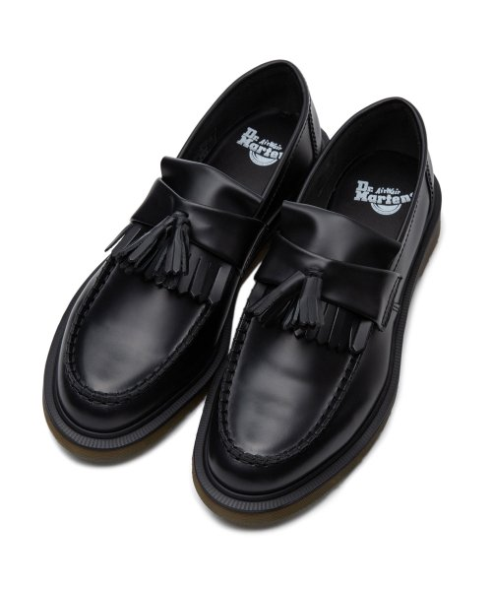
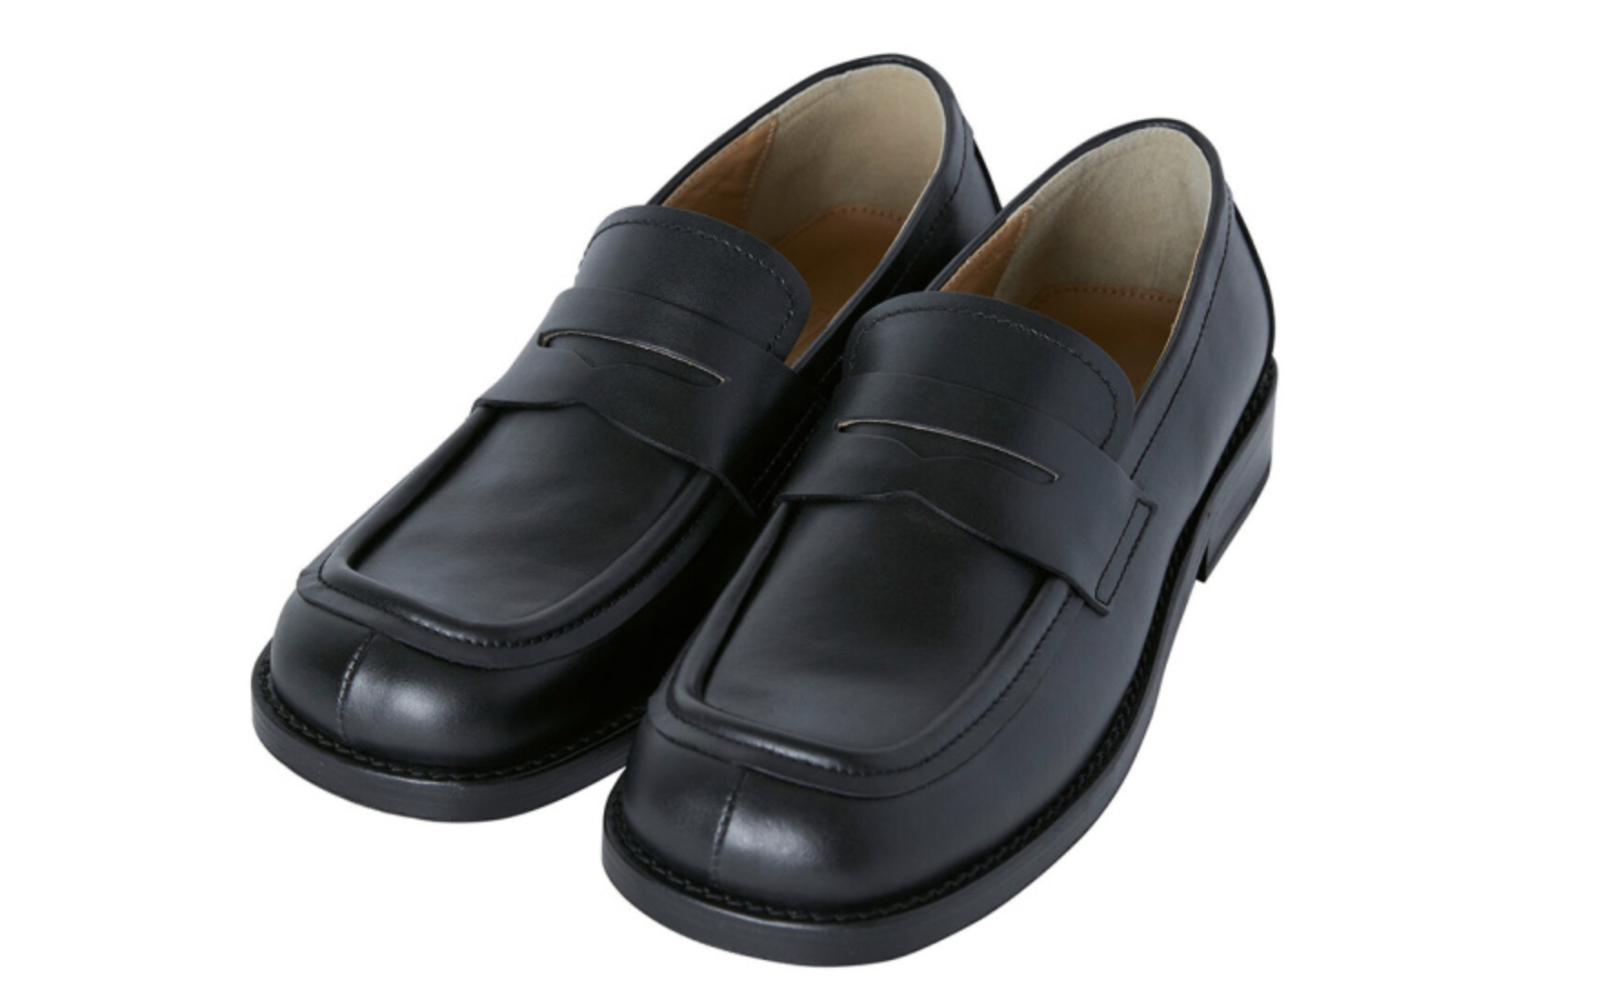
Notes:
더비
닥터마틴 1461(10만원 후반) / 킨치 547 (20만원 후반)
로퍼
닥터마틴 아드리안(20만원 초반) / 브라운야드 페니로퍼 (30만원)

Slide 16
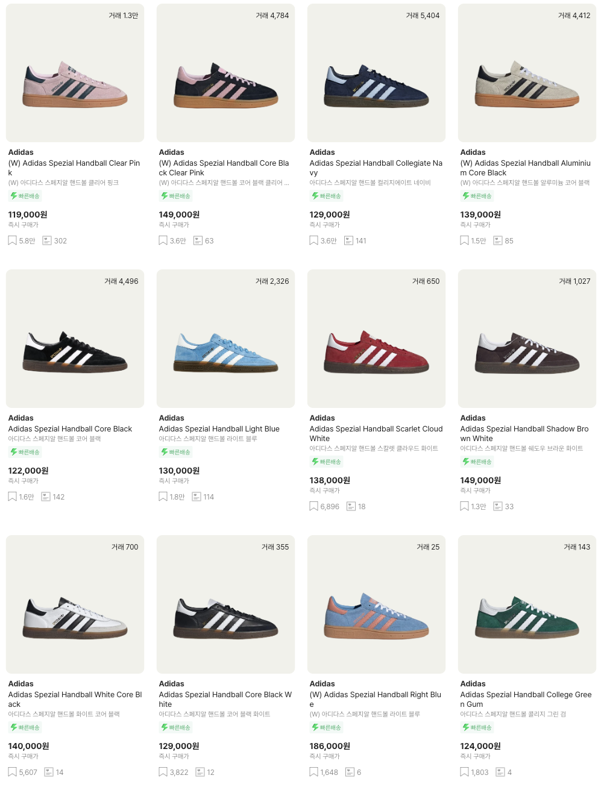
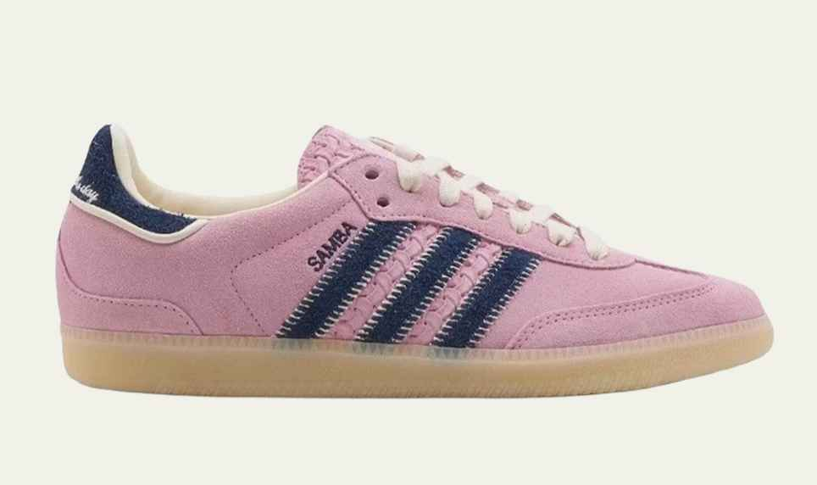
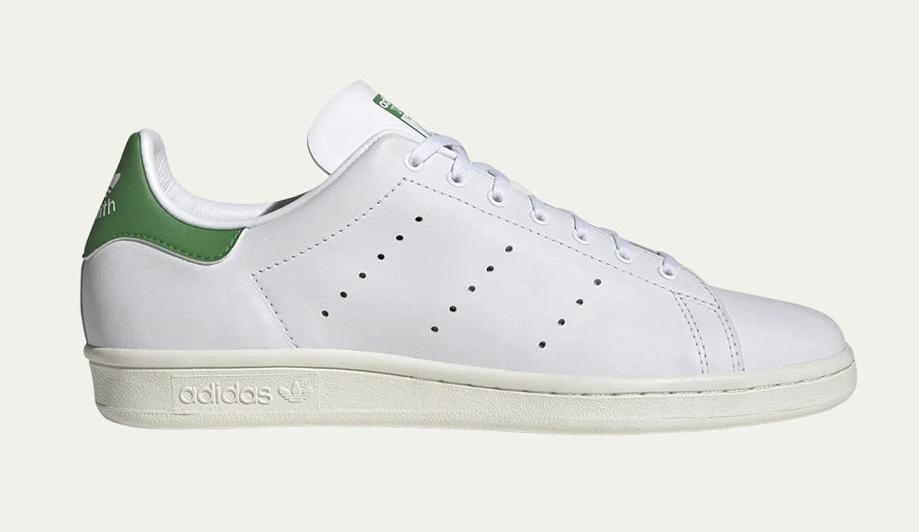
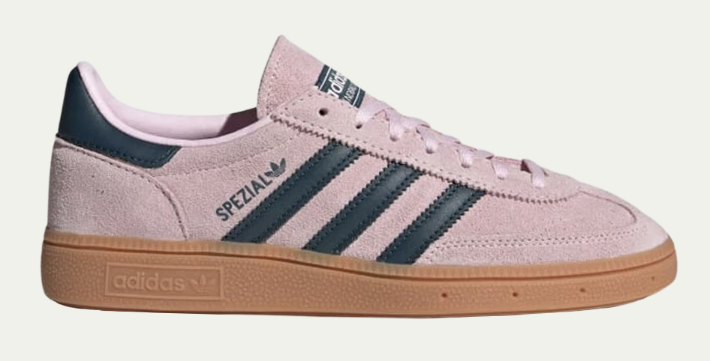
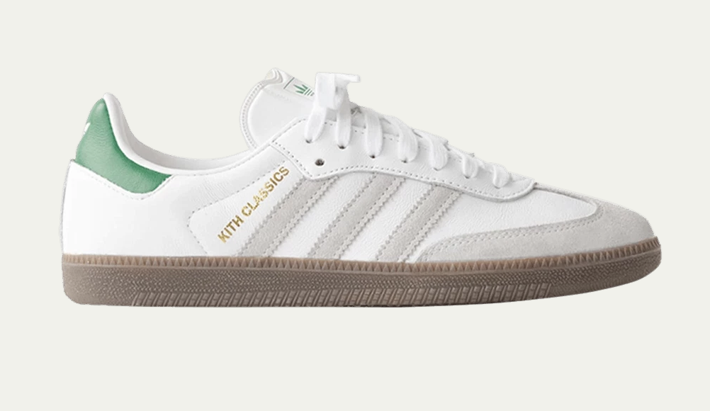
Notes:
신발 트렌드 : 신발 자체가 크지 않고 발의 쉐입에 맞는 것 (구두화)
아디다스 삼바(축구화) 40만원 중반 거래 -> 가젤(실내 스포츠) -> 스페지알(핸드볼) 10만원 중반
스탠스미스 -> 키스 콜라보 제품 (20만원 중반)

Slide 17
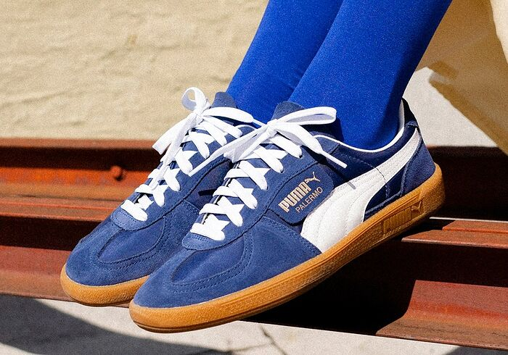
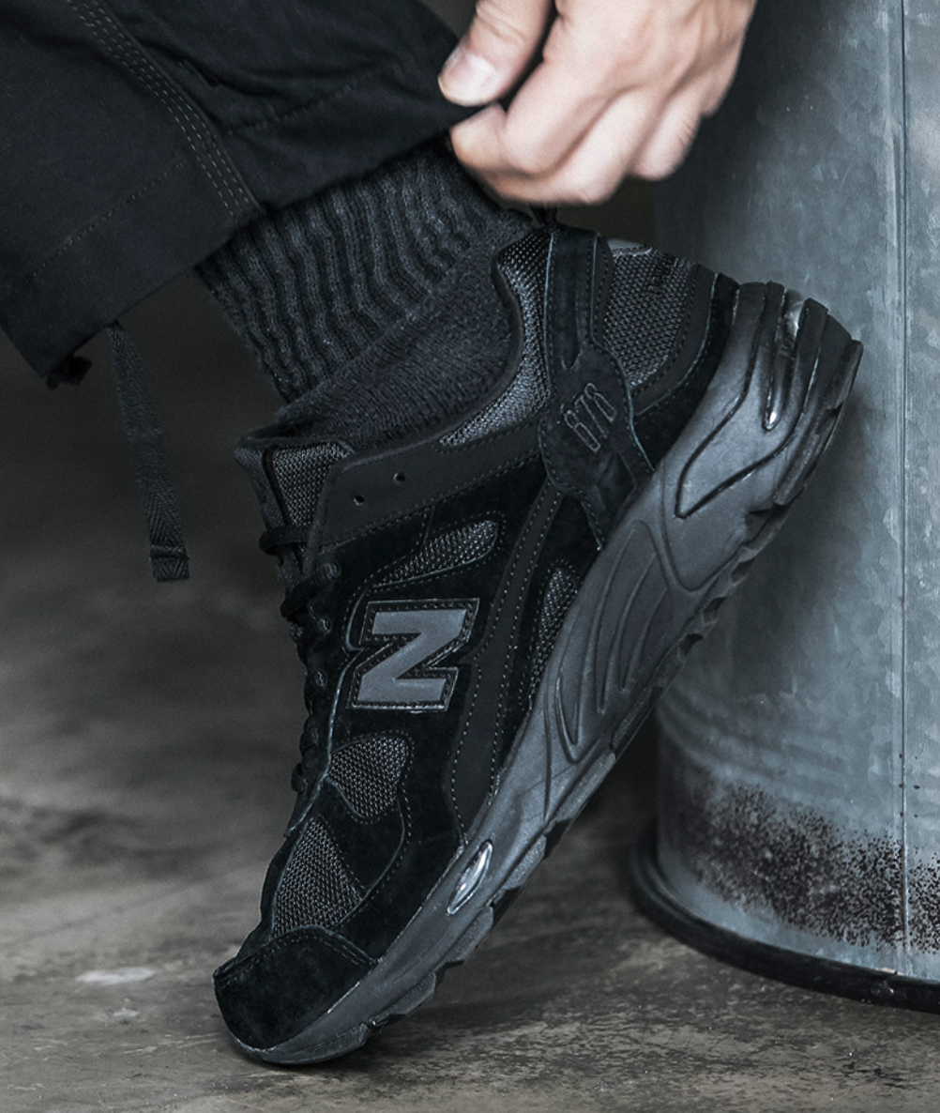
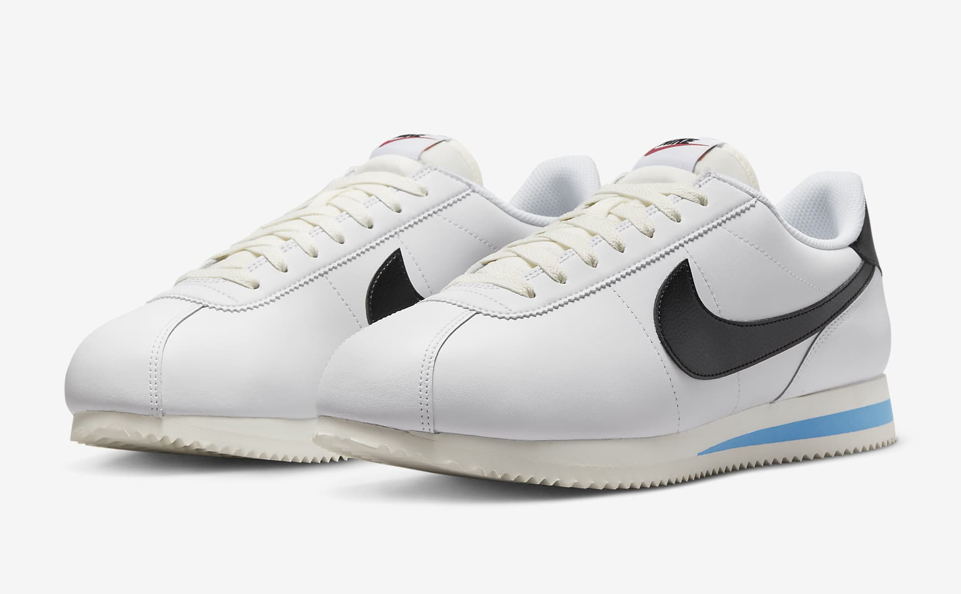
Notes:
아디다스 말고는?
퓨마 팔레르모 (스피드캣 보단..) 10만 초중반
나이키 코르테즈 정가 12만원 이하
뉴발란스 878 10만원 초중반

Slide 18
패션 시장에서의 AI 기술 활용

Slide 19
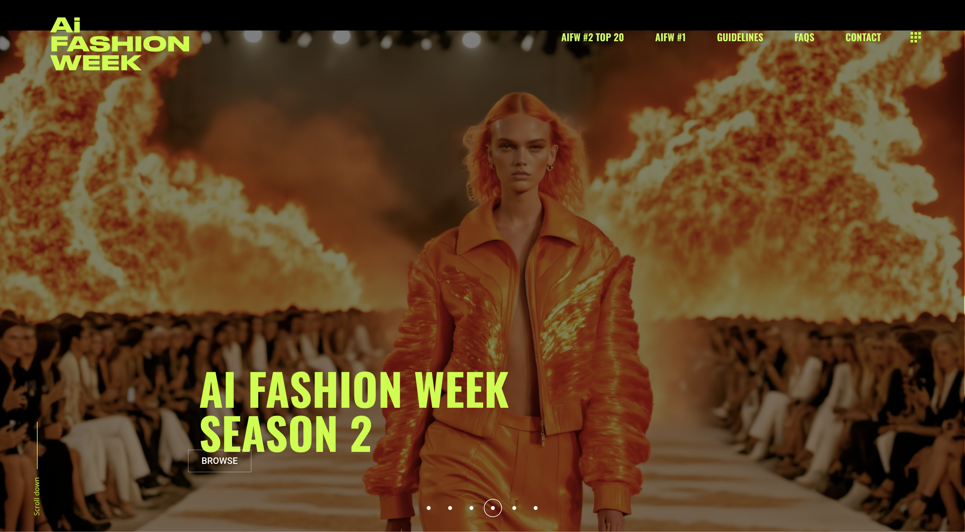

Slide 20
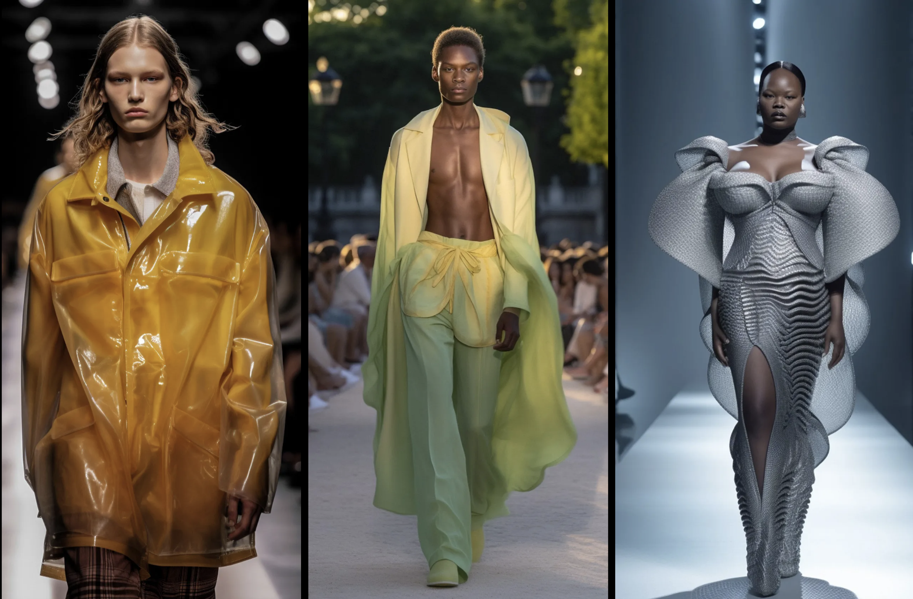

Slide 21
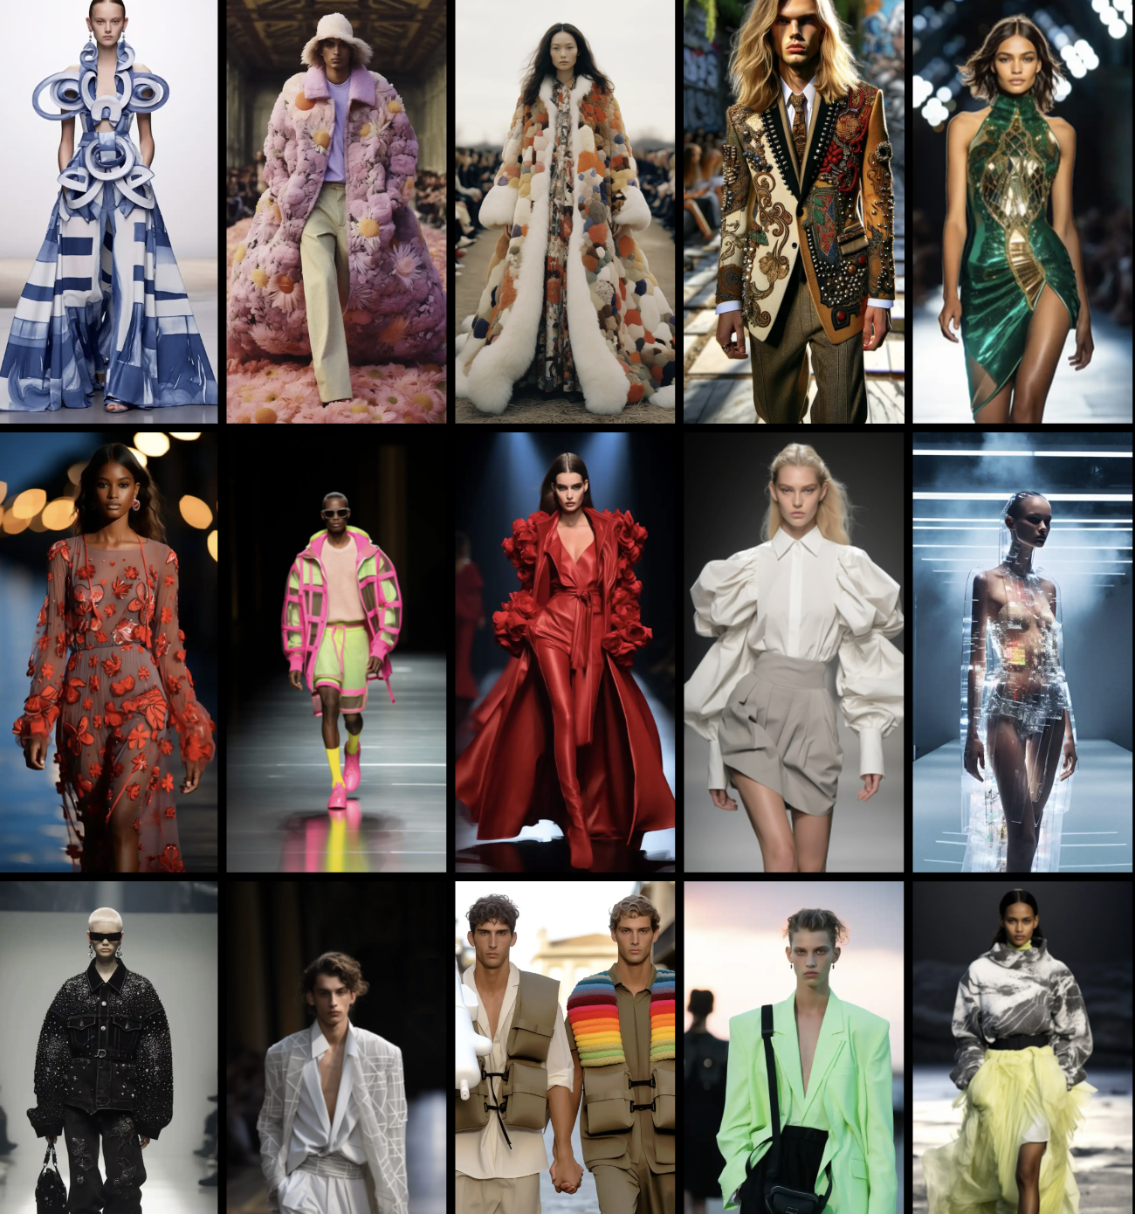

Slide 22
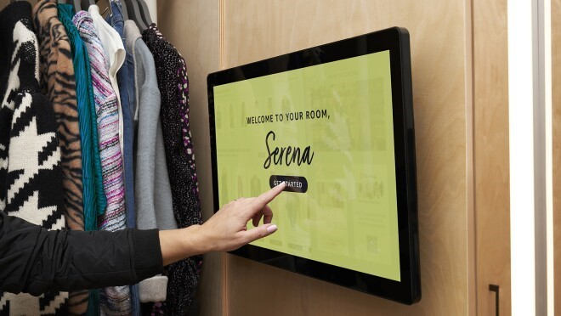
아마존 스타일

Slide 23
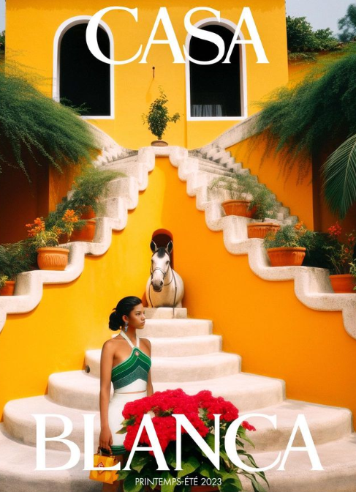
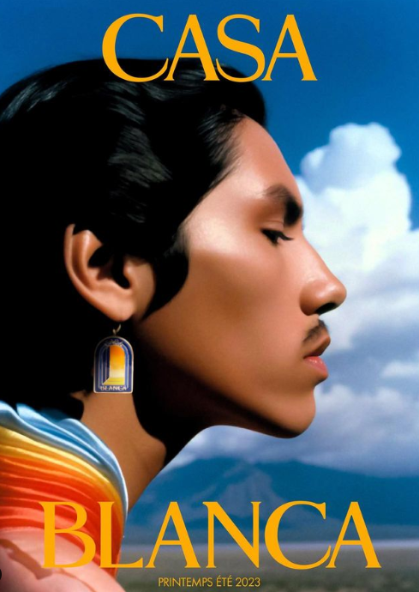

Slide 24
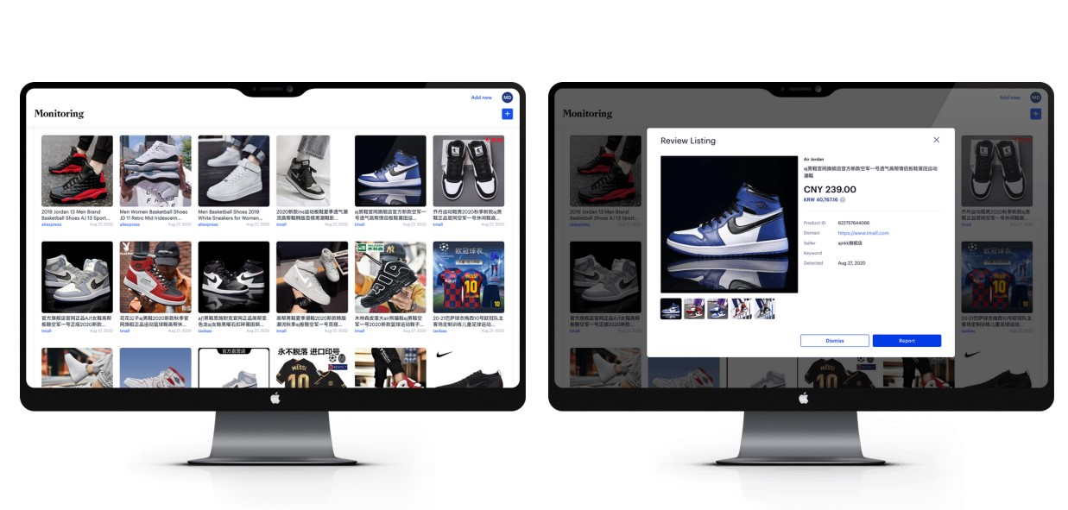
마크비전

